Slide 1
আজকের ক্লাসে সবাইকে স্বাগতম

Slide 2
পরিচিতি
শিক্ষক পরিচিতি
পাঠ পরিচিতি
নাদিরা আক্তার
সহকারী শিক্ষিকা (আইসিটি)
হবিরবাড়ী বাহারুল উলুম আলিম মাদ্রাসা
ভালুকা, ময়মনসিংহ।
শ্রেণি– অষ্টম
বিষয়- বাংলা প্রথম পত্র (গদ্য)
সময়- ৪০ মিনিট।

Slide 3
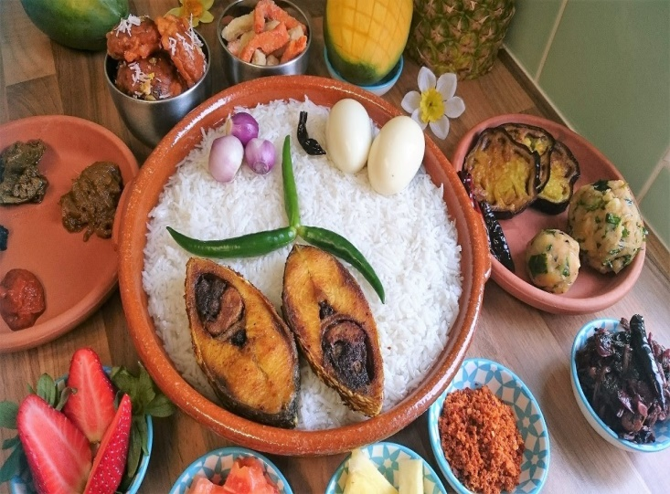
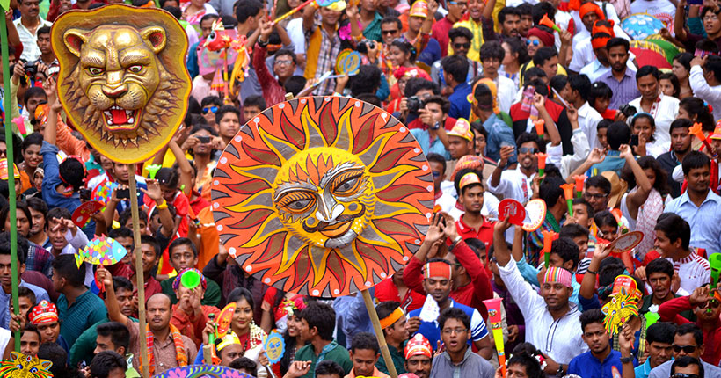
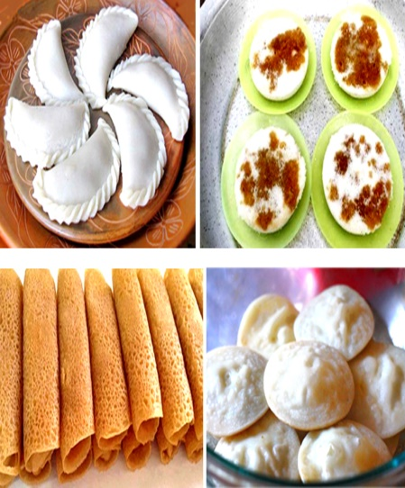
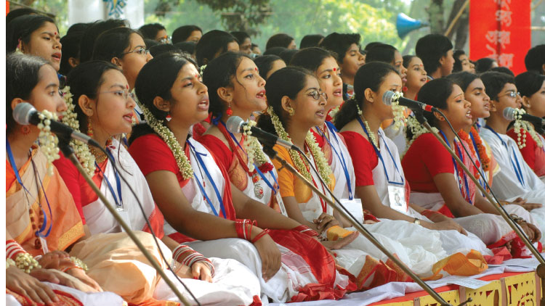
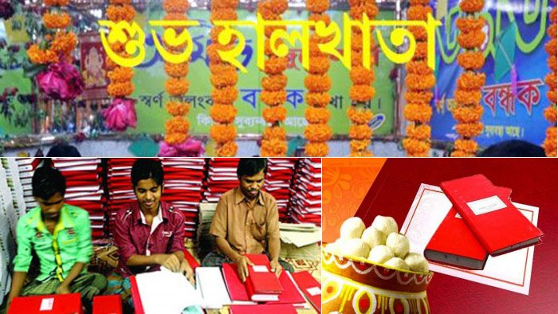
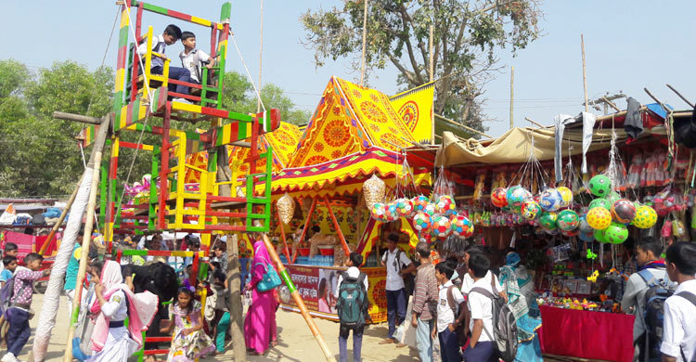
ভ
নিচের ছবিগুলো মনযোগ দিয়ে দেখ?
পান্তা ইলিশ
মঙ্গল শোভাযাত্রা
পিঠা পুলি
রমনার বটমূলে ছায়ানট
হালখাতা
বৈশাখী মেলা

Slide 4
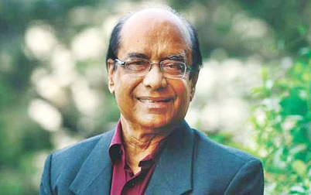
পাঠ শিরোনাম
আমাদের আজকের পাঠের বিষয়
বাংলা নববর্ষ
শামসুজ্জামান খান

Slide 5
শিখনফল
এই পাঠ শেষে শিক্ষার্থীরা----------
১। এই গল্পের লেখক পরিচিতি বলতে পারবে।
২। ‘বাংলা নববর্ষ’ গল্পটির শুদ্ধ উচ্চারণে আদর্শ পাঠ করতে পারবে।
৩। অজানা শব্দের অর্থ সহ বাক্য রচনা করতে পারবে।
৪। বাংলা নববর্ষ কী তা বলতে পারবে।
৫। বাঙালি সংস্কৃতির অন্যতম উৎসব সম্পর্কে বর্ণনা করতে পারবে।
৬। বাংলা নববর্ষ উদযাপনের ইতিহাস সম্পর্কে বর্ণনা করতে পারবে।
৭। বাঙালির রাজনৈতিক ঘটনাপ্রবাহে নববর্ষ উদযাপনের ভূমিকা ব্যাখ্যা করতে পারবে।

Slide 6
লেখক-পরিচিতি
শামসুজ্জামান খান
জন্ম -
১৯৪০ খ্রিস্টাব্দে মানিকগঞ্জ জেলার চারিগ্রামে জন্মগ্রহণ করেন।
বিভিন্ন কলেজ-বিশ্ববিদ্যালয়ে অধ্যাপনা করেন এবং বাংলা একাডেমির মহাপরিচালক, শিল্পকলা একাডেমির মহাপরিচালক ও জাতীয় জাদুঘরের মহাপরিচালক ছিলেন।
পেশা -
খ্যাতি অর্জন-
লেখক, গবেষক ও ফোকলোরবিদ হিসাবে দেশে-বিদেশে খ্যাতি অর্জন করেছেন।
প্রবন্ধগ্রন্থঃ- নানা প্রসঙ্গ, গণসঙ্গীত, মাটি থেকে মহীবুহ, বঙ্গবন্ধুর সঙ্গে আলাপ ও প্রাসঙ্গিক কথকতা, মুক্তবুদ্ধি, ধর্মনিরপেক্ষতা ও সমকাল, আধুনিক ফোকলোর চিন্তা, ফোকলোর চর্চা ইত্যাদি।
উল্লেখযোগ্য গ্রন্থ-
রম্য-রচনা-
ঢাকাই রঙ্গরসিকতা, গ্রাম বাংলার রঙ্গরসিকতা ইত্যাদি।
শিশুসাহিত্য-
দুনিয়া মাতানো বিশ্বকাপ, লোভী ব্রাহ্মণ ও তেনালীরাম, ছোটদের অভিধান।
পুরস্কার-
বাংলা একাডেমি পুরস্কার ও একুশে পদক লাভ করেন।

Slide 7
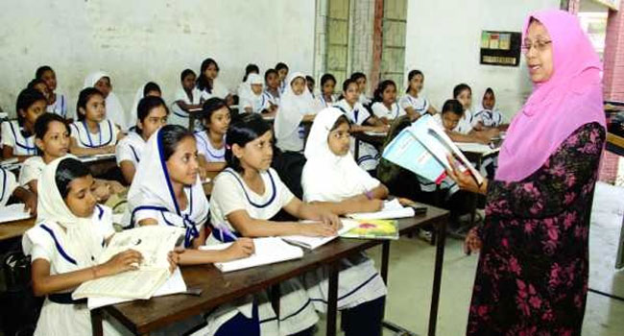
আদর্শ পাঠ
এ ক্ষেত্রে শিক্ষক আকর্ষণীয় করে পাঠটি ভালঅভাবে উপস্থাপন করবেন।
আদর্শ পাঠ দুই প্রকার যথা---
১।সরব পাঠ (২) নীরব পাঠ

Slide 8
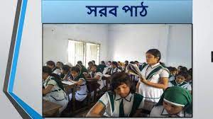
সরব পাঠ
শিক্ষকের নিদের্শে এক থেকে দুই জন শিক্ষার্থী পাঠ উপস্থাপন করবে, বাকী সকল শিক্ষার্থী মনযোগসহকারে শুনবে, এবং পাঠে ভুল থাকলে তা উপস্থাপন করবে।

Slide 9
নীরব পাঠ
নীরব পাঠ শিক্ষার্থীদের একা পড়ার দক্ষতা বৃদ্ধি করে। তাদের পাঠে অধিক মনযোগী হতে সাহায্য করে।

Slide 10
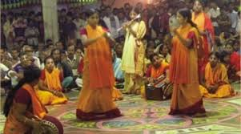
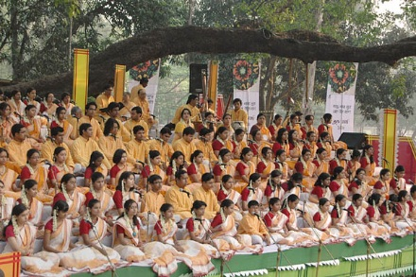
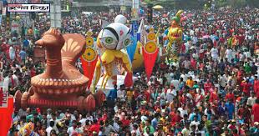
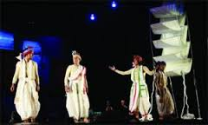
শব্দাথ
গুণ-বর্ণনা, ভক্তিমূলক গান।
কীর্তন-
বাঙালি সংস্কৃতি চর্চার একটি ঐতিহ্যবাহী প্রতিষ্ঠান।
ছায়ানট-
মানুষের মঙ্গল কামনা করে যে মিছিল করা হয়।
মঙ্গল শোভাযাত্রা-
প্রাচীন বাংলার দৃশ্যকাব্য, মঞ্চে নাট্যাভিনয়
যাত্রা-

Slide 11
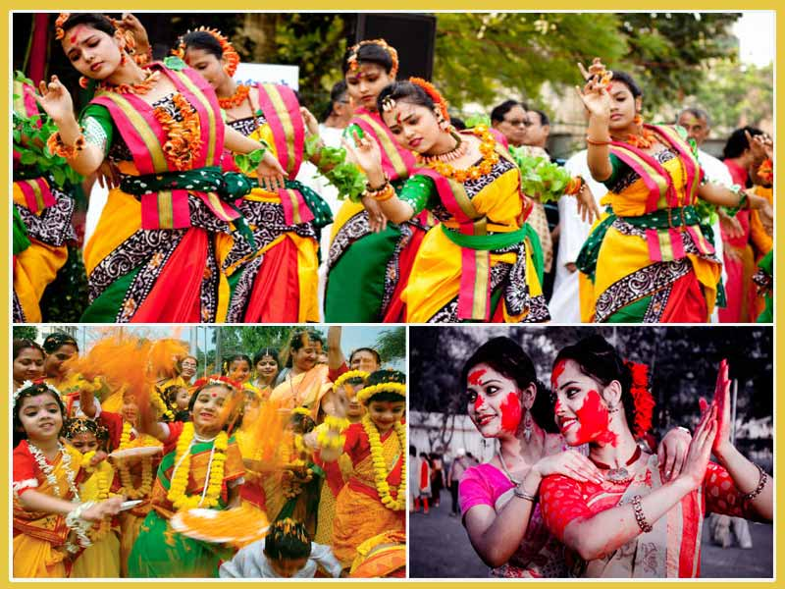
নববর্ষ কী
নববর্ষ শব্দের অর্থ হল নতুন বর্ষ। পৃথিবীর প্রায় সকল জাতিসত্ত্বার ঐতিহ্যের একটি অনিবার্য অংশ। বাঙালির ঐতিহ্যেকে যে সকল উৎসব অনুষ্ঠান ধারন করে আছে সেগুলির মধ্যে অন্যতম বাংলা নববর্ষ অর্থাৎ পহেলা বৈশাখ। সুপ্রাচীনকাল থেকে বাঙালিরা বৈশাখ মাসের প্রথম দিন বা বাংলা সনের প্রথম দিনকে বাংলা নববর্ষ হিসাবে পালন করে আসছে। বাঙালিরা এ দিনে পুরনো বছরের ব্যর্থতা, নৈরাশ্য, ক্লেদ-গ্লানি ভুলে গিয়ে নতুন বছরকে মহানন্দে বরণ করে নেয়, সমৃদ্ধি ও সুখময় জীবন প্রাপ্তির প্রত্যাশায়।

Slide 12
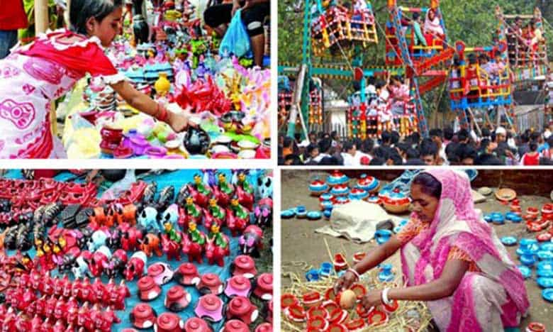
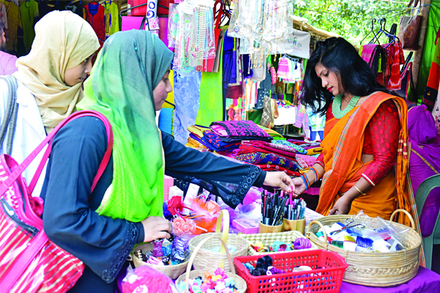
বৈশাখী মেলা
আবহমান কাল থেকে বাংলা নববর্ষ উপলক্ষে গ্রামে-গঞ্জে এ মেলার আয়োজন করা হয়। এটি বাঙালি সংস্কৃতির একটি সুপ্রাচীন ঐতিহ্য। মুলত সমগ্র বাংলাদেশে ও ভারতের পশ্চিমবঙ্গে বৈশাখ মাসে পয়লা দিন থেকে একযোগে যে মেলা অনুষ্ঠিত হয় তাকেই বৈশাখী মেলা বলা হয়। পয়লা বৈশাখ উপলক্ষে মেলায় থাকত পান্তা ইলিশ, কৃষিজাত দ্রব্য কারুপণ্য, লোকশিল্পজাত পণ্য, কুটির শিল্পজাত পণ্য, সব রকম হস্তশিল্পজাত ও মৃৎশিল্পজাত সামগ্রী শিশু কিশোরদের খেলনা, মহিলাদের সাজসজ্জা ইত্যাদি । এছাড়া মেলায় থাকত কবিগান, কীর্তন, যাত্রা, গম্ভীরা গান, পুতুল নাচ, নাগরদোলাসহ নানা আনন্দ-আয়োজন।

Slide 13
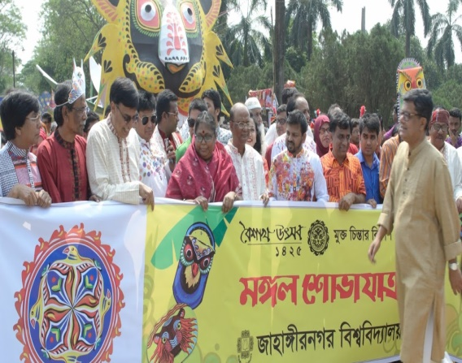
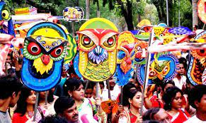
মঙ্গল শোভাযাত্রা
বর্ষবরণ উপলক্ষ এটি বাংলা সনের প্রথম দিন অর্থাৎ পহেলা বৈশাখে মঙ্গল শোভাযাত্রার আয়জন করা হয়। এ দিনটি বাংলাদেশে নববর্ষ হিসাবে পালিত হয়। এটি বাঙালির একটি সর্বজনীন লোকউৎসব। এদিন আনন্দঘন পরিবেশে বরণ করে নেওয়া হয় নতুন বছরকে। কল্যাণ ও নতুন জীবনের প্রতীক হলো নববর্ষ।

Slide 14
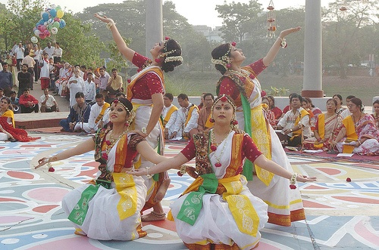
বাংলা নববর্ষ উদযাপন
নানা আয়োজন ও আনন্দ-উদ্দীপনার মধ্য দিয়ে উদযাপিত হয় বাংলা নববর্ষ। অতীতের ভুলত্রুটি ও ব্যর্থতার গ্লানি ভুলে নতুন করে সুখ-শান্তি ও সমৃদ্ধি কামনায় উদযাপিত হয় বাংলা বছ্রের প্রথম দিন। এদিন সরকারি বেসরকারি সকক প্রতিষ্ঠান ছুটি থাকে।

Slide 15
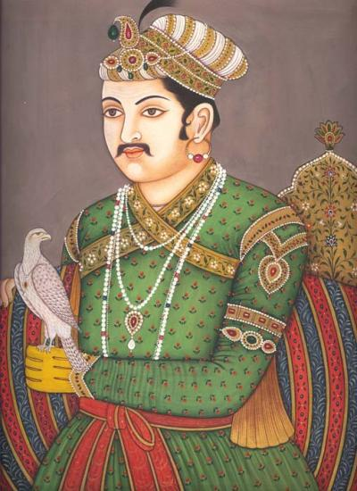
বাংলা সন প্রবর্তন
অধিকাংশ ঐতিহাসিক ও পন্ডিতই মনে করেন মুগল সম্রাট আকবর চান্দ্র হিজরি সনের সঙ্গে ভারতবর্ষের সৌর সনের সমন্বয় সাধন করে ১৫৫৬ সাল বা ৯৯২ হিজরিতে বাংলা সন চালু করেন। আধুনিক গবেষকদের মধ্যে কেউ কেউ মনে করেন মহামতি আকবর সর্বভারতীয় যে ইলাহি সন পবর্তন করেছিলেন তার ভিত্তিতেই বাংলায় আকবরের কোনপ্রতিনিধি বা মুসলমান সুলতান বা নবাব বাংলা সনের প্রবর্তন করেন। সেজন্যই একে ‘সন’ বা ‘সাল’ বলে উল্লেখ করা হয়। ‘সন’ কথাটি আরবি, আর ‘সাল’ হলো ফারসি।

Slide 16
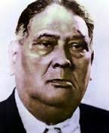
নববর্ষে ছুটি ঘোষণা
১৯৫৪ সালের পূর্ব-বাংলার সাধারণ নির্বাচনে মুসলিম লীগ সরকারকে বিপুলভাবে পরাজিত করে যুক্তফ্রন্টের সরকার গঠিত হলে মুখ্যমন্ত্রী ও বাঙালিদের জনপ্রিয় নেতা শেরে বাংলা এ. কে. ফজলুল হকের সরকার বাংলা নববর্ষে ছুটি ঘোষণা করেন এবং দেশবাসীকে নববর্ষের শুভেচ্ছা ও অভিনন্দন জানান।

Slide 17
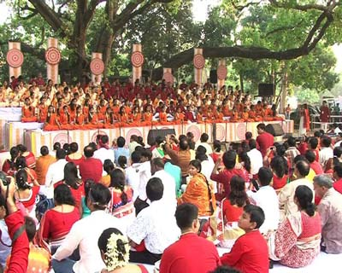
রমনার পাকুড়মূলে ছায়ানট বর্ষবরণ
সবচেয়ে সুসংগঠিত এবং সুপরিকল্পিত উদ্যোগ গ্রহণ করে সাংস্কৃতিক প্রতিষ্ঠান ছায়ানট (১৯৬১)। ১৯৬৭ সাল থেকে রমনার পাকুড়মূলে ছায়ানট নববর্ষের যে-উৎসব শুরু করে স্বাধীন বাংলাদেশে রাষ্ট্রীয় বাধাহীন পরিবেশে এখন তা জনগণের বিপুল আগ্রহ-উদ্দীপনাময় অংশগ্রহণে দেশের সর্ববৃহৎ জাতীয় অনুষ্ঠানে পরিণত হয়েছে।

Slide 18
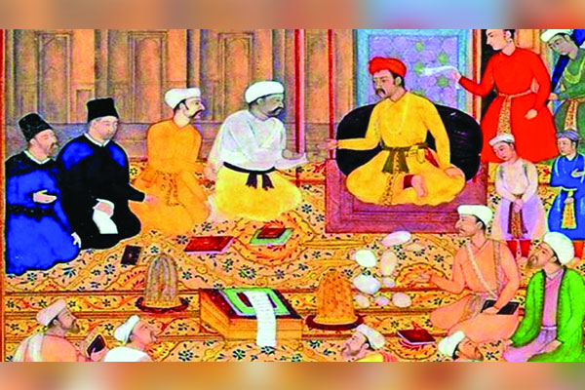
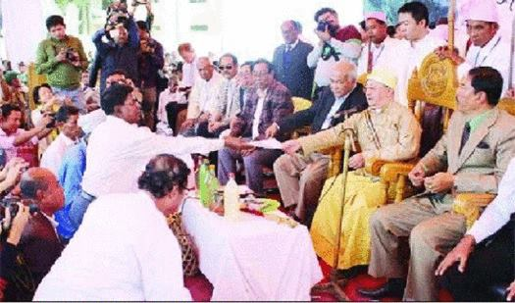
‘পূণ্যাহ’ অনুষ্ঠান
বাংলা সন চালু হবার পর নববর্ষ উদযাপনে নানা আনুষ্ঠানিকতা যুক্ত হয়। নবাব এবং জমিদারেরা চালু করেন ‘পূণ্যাহ’ অনুষ্ঠান। পয়লা বৈশাখে প্রজারা নবাব বা জমিদার বাড়িতে আমন্ত্রিত হতেন ,তাদের মিষ্টিমুখও করানো হতো। পান-সুপারিরও আয়োজন থাকতো। তবে তার মূল উদ্দেশ্য ছিল খাজনা আদায়। মুরশিদাবাদের নবাবেরা এ অনুষ্ঠান করতেন। বাংলার জমিদারেরাও করতেন এ অনুষ্ঠান। জমিদারি উঠে যাওয়ায় এ অনুষ্ঠান এখন লুপ্ত হয়েছে। তবে পার্বত্যচট্টোগ্রামের তিনটি জেলায় এর প্রচলন এখনও আছে।

Slide 19
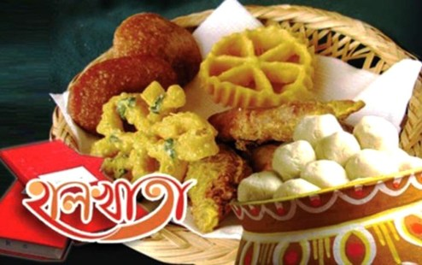
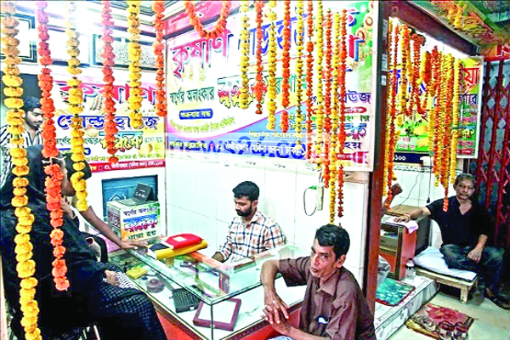
হালখাতা
নববর্ষের দ্বিতীয় বৃহৎ অনুষ্ঠান ছিল ‘হালখাতা’। এ উপলক্ষে নববর্ষের দিন তাদের মিষ্টিমুখ করান ব্যবসায়ীরা। আগে একটি মাত্র মোটা খাতায় ব্যবসায়ীরা তাদের যাবতীয় হিসাব লিখে রাখতেন। এই খাতাটি বৈশাখের প্রথম দিন নতুন করে হালনাগাদ করা হতো। হিসাবের খাতা হালনাগাদ করার এ রীতি থেকেই উদ্ভব হয় হালখাতা। এক সময় বাংলা নববর্ষের মূল উৎসব ছিলো হালখাতা।

Slide 20
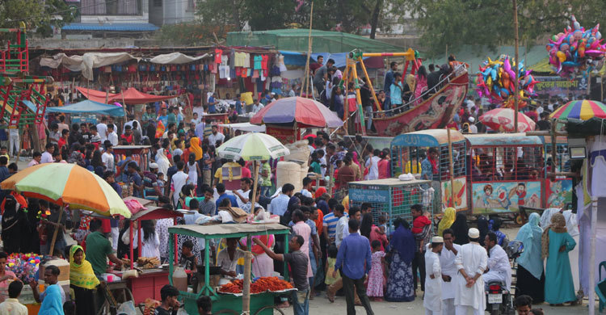
প্রাচীন বৈশাখী মেলা
ছবিটি প্রাচীন ঠাকুরগাঁ জেলার রানীশংকৈল উপজেলার নেকমরদের এবং চট্রগ্রামের মহামুনির বৌদ্ধপুর্ণিমা বাংলা নববর্ষ উপলক্ষে আয়োজিত বৈশাখী মেলা।

Slide 21
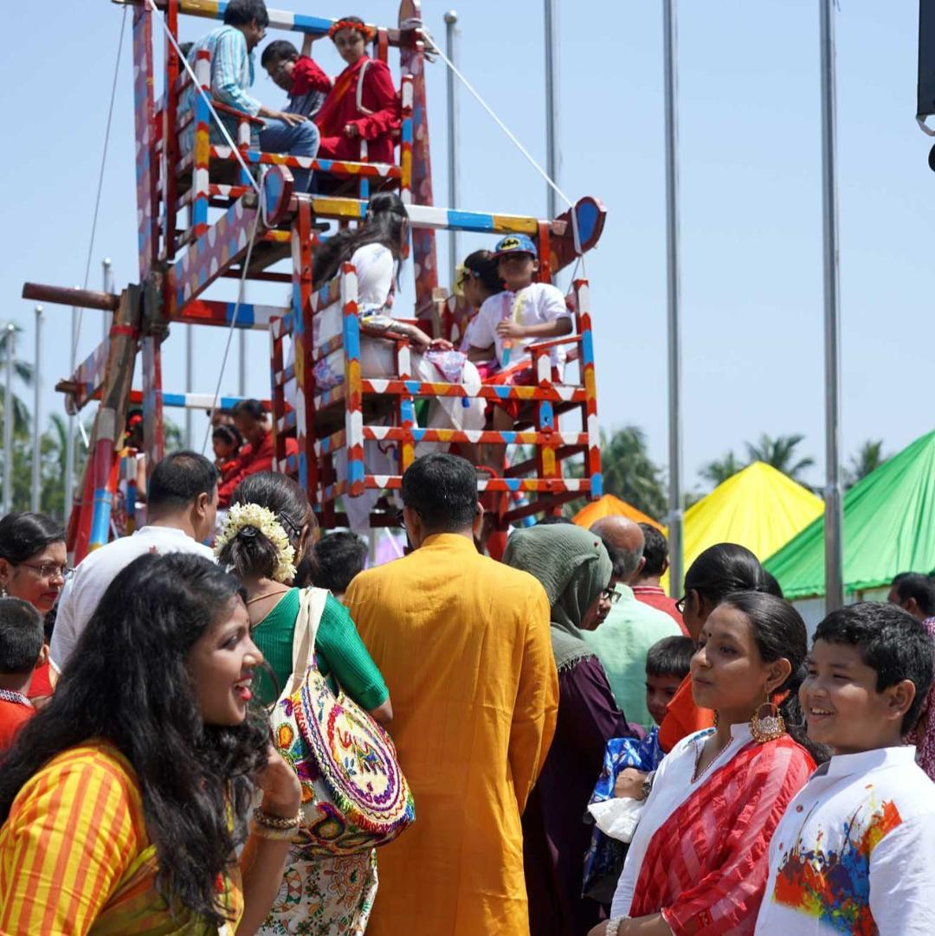
নাগরদোলা
।
চক্রাকারে দোল খাওয়ার দোলনার নাম নাগরদোলা। এটি গ্রামের মেলাগুলোতেই বেশি দেখা যায়। বাংলা নববর্ষ, চৈত্রসংক্রান্তিসহ সর্বজনীন উৎসবগুলোতে নাগরদোলার আসর বসে। পার্কগুলোতে বিভিন্ন সাইডের পাশাপাশি রয়েছে আধুনিক মানের নাগরদোলা।
নাগরদোলায় দোলনার মতো বেশ কিছু আসন থাকে। আরোহীরা বসার পর এটি ঘোরানো হয়। মেলায় আসা শিশুদের কাছে বিনোদনের অন্যতম মাধ্যম এটি। ছোটদের সঙ্গে বড়দেরও অনেক সময় নাগরদোলায় চড়তে দেখা যায়।

Slide 22
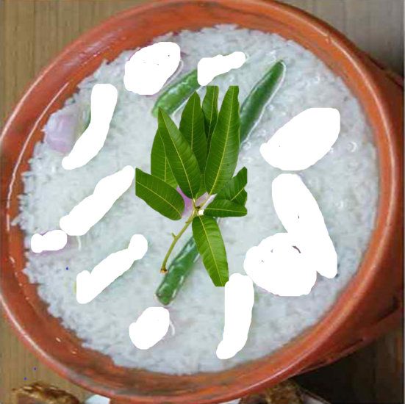
মাঙ্গলিক অনুষ্ঠান
আমানিও নববর্ষের একটি প্রাচীন আঞ্চলিক মাঙ্গলিক অনুষ্ঠান। আমানি প্রধানত কৃষকের পারিবারিক অনুষ্ঠান। চৈত্র মাসের শেষদিনের সন্ধ্যারাতে গৃহকর্ত্রী এক হাঁড়ি পানিতে স্বল্প পরিমাণ অপক্ক চাল ছেড়ে দিয়ে সারারাত ভিজতে দেন এবং তার মধ্যে একটি কচি আমের পাতাযুক্ত ডাল বসিয়ে রাখেন। পয়লা বৈশাখের সূর্য ওঠার আগে ঘর ঝাড়ু দিয়ে গৃহকত্রী সেই হাঁড়ির পানি সারা ঘরে ছিটিয়ে দেন। পরে সেই ভেজা চাল সকলকে খেতে দিয়ে আমের ডালের কচি পাতা হাঁড়ির পানিতে ভিজিয়ে বাড়ির সকলের গায়ে ছিটিয়ে দেন। তাদের বিশ্বাস এতে বাড়ির সকলের মঙ্গল হবে। নতুন বছর হবে সুখ, শান্তি ও সমৃদ্ধির।

Slide 23
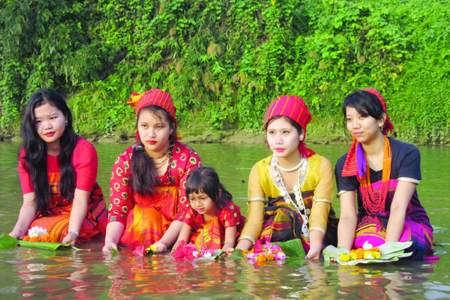
পাহাড়ি এলাকায় নবনর্ষের উৎসব
পার্বত্য চট্রগ্রামের পাহাড়ি এলাকায়ও নববর্ষের উৎসব হয়। নানা আনন্দময় ক্রীড়া-কৌতুকের মধ্য দিয়ে এরা বৈসুব, সাংগ্রাই ও বিজু তিনটিকে একত্রে করে ‘বৈসাবী’ নামে উৎসব করে।

Slide 24
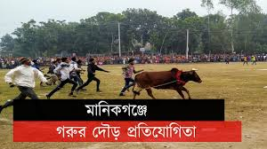
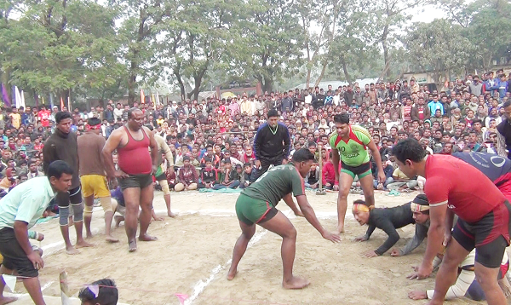
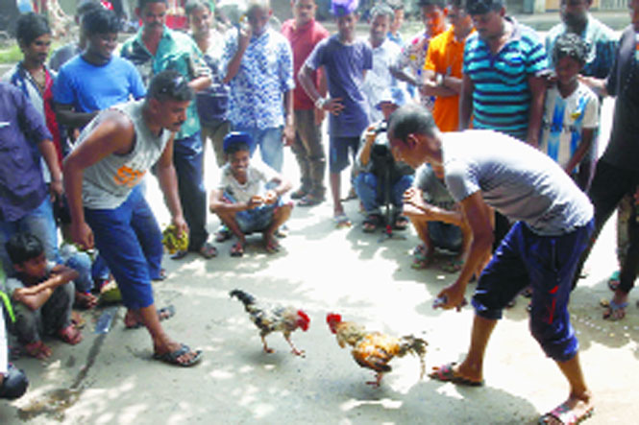
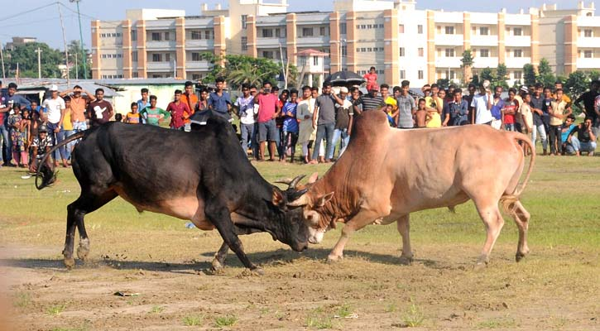
অঞ্চল ভিত্তিক নববর্ষের খেলা
গ্রাম-বাংলায় নববর্ষে নানা খেলাধুলারও আয়োজন করা হতো। মানিকগঞ্জ, মুন্সীগঞ্জে হতো গরুর দৌড়, হা-ডু-ডু খেলা, ব্রাহ্মবাড়িয়ায় মোরগের লড়াই, কিশোরগঞ্জ, নেত্রকোণা, নড়াইলে ষাঁড়ের লড়াই প্রভৃতি।

Slide 25
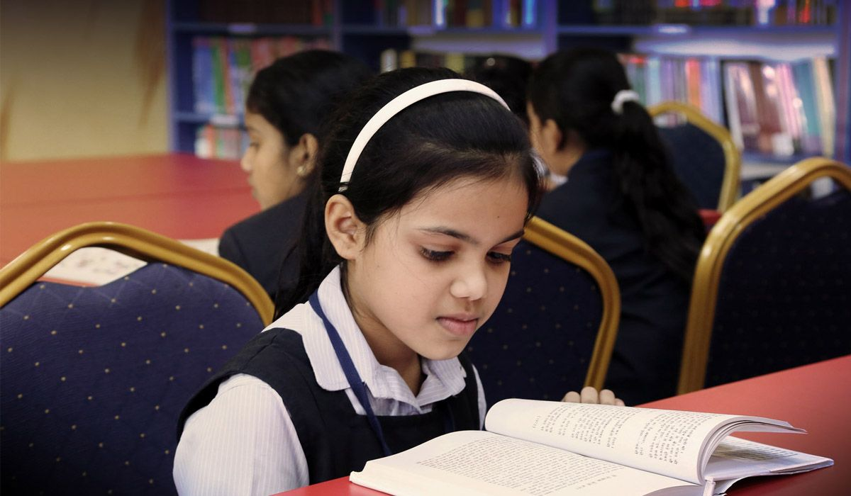
একক কাজ
আমাদের প্রধান জাতীয় উৎসব কি? পাহাড়ি এলাকায় নববর্ষের উৎসব বর্ণনা কর।

Slide 26
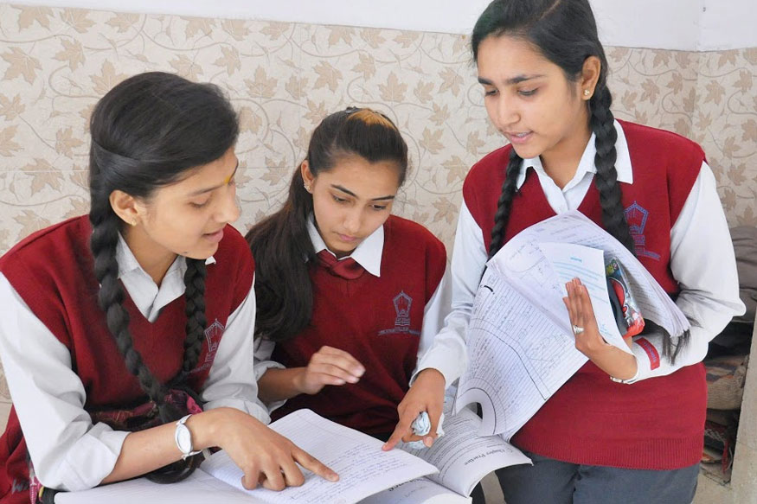
দলীয় কাজ
নববর্ষ কাকে বলে? বাংলা নববর্ষে কীকী অনুষ্ঠানের আয়োজন করা হয়।

Slide 27
মূল্যায়ন
প্রশ্নঃ-০১-লেখক শামসুজ্জামান খান কত সালে জন্ম গ্রহন করেন ?
ক. ১৯৩৯ সালে খ. ১৯৪০ সালে
গ. ১৯৪১ সালে ঘ. ১৯৪২ সালে
প্রশ্নঃ-০২-লেখক শামসুজ্জামান খান কোন গ্রামে জন্ম গ্রহন করেন ? ক. চারিগ্রাম খ. ঝাওগ্রাম
গ. বারিগ্রাম ঘ. ঢাকিগ্রাম
প্রশ্নঃ-০৩-বর্তমান আমাদের প্রধান জাতীয় উৎসব কোনটি ?
ক. বসন্ত উৎসব খ. বিজয় দিবস
গ. বাংলা নববর্ষ ঘ. স্বাধীনতা দিবস
প্রশ্নঃ-০৬- ‘ছায়ানট’- কত সালে প্রতিষ্টিত হয় ?
ক. ১৯৬০ সালে খ. ১৯৬১ সালে
গ. ১৯৬২ সালে ঘ. ১৯৬৩ সালে

Slide 28
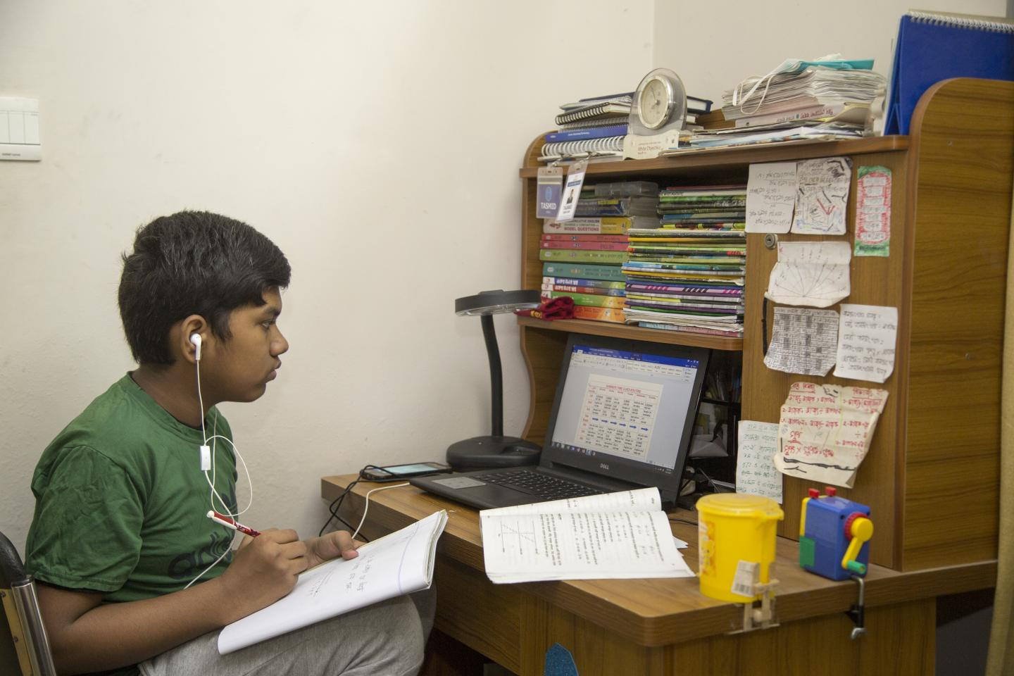
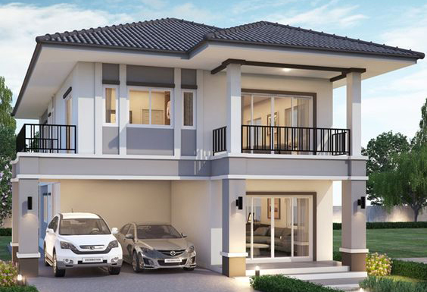
বাড়ীর কাজ
বৈশাখী মেলা কাকে বলে? বাংলা নববর্ষে ‘পূণ্যাহ’ ও ‘হালখাতা’ প্রসঙ্গগুলো লিখে আনবে।

Slide 29
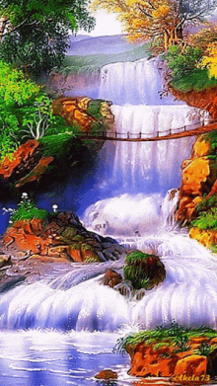
সবাইকে ধন্যবাদ

